Slide 1
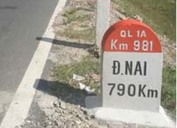

TRÒ CHƠI Ô CHỮ
1
6.
Độ dịch chuyển và quãng đường đi được là hai đại lượng …………
2.
Cột cây số trên hình cho biết ta đang cách Đồng Nai 790 km. Trong trường hợp này cột cây số bên đường được gọi là gì?
1.
Để tổng hợp độ dịch chuyển của vật ta sử dụng phương pháp gì?
4.
Chuyển động của vật là sự thay đổi........... của vật này so với vật khác
1
3.
Độ lớn của độ dịch chuyển và quãng đường đi được của một chuyển động sẽ như thế nào nếu vật chuyển động thẳng và không đổi chiều
C
Ô
N
G
V
E
C
T
Ơ
5. Đại lượng vừa cho biết độ dài vừa cho biết hướng của sự thay đổi vị trí của vật gọi là gì?
2
V
Â
T
L
A
M
M
Ô
C
2
3
B
Ă
N
G
N
H
A
U
3
4
V
I
T
R
I
4
5
Đ
Ô
D
I
C
H
C
H
U
Y
Ê
N
5
6
K
H
A
C
N
H
A
U
6

Slide 2
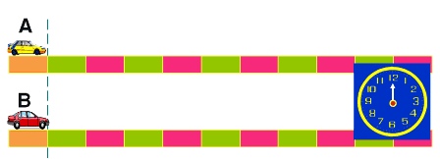

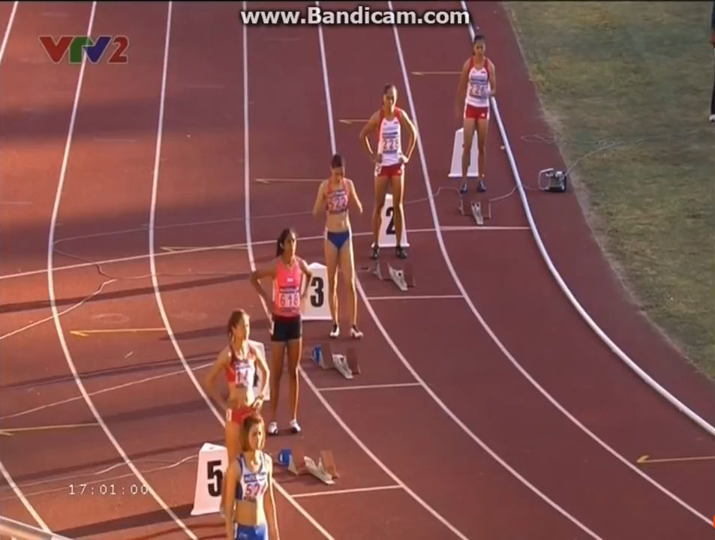

Slide 3
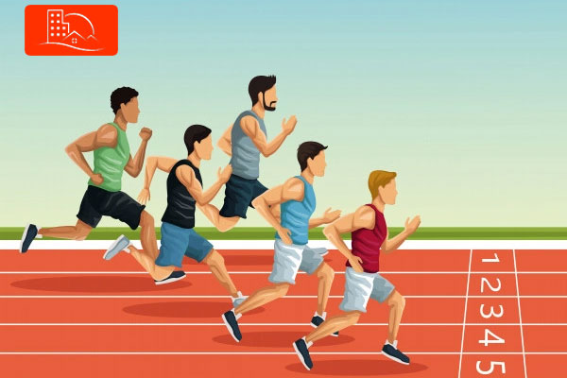
Bài 5:
TỐC ĐỘ VÀ VẬN TỐC

Slide 4

Bài 5: TỐC ĐỘ VÀ VẬN TỐC
Tốc độ trung bình
Tốc độ tức thời
I.
TỐC ĐỘ
Vận tốc trung bình
Vận tốc tức thời
Tổng hợp vận tốc
II.
VẬN TỐC

Slide 5

Bài 5: TỐC ĐỘ VÀ VẬN TỐC
I. TỐC ĐỘ
So sánh quãng đường đi được trong cùng một khoảng thời gian
Xác định độ nhanh chậm của chuyển động
So sánh thời gian để đi cùng một quãng đường

Slide 6
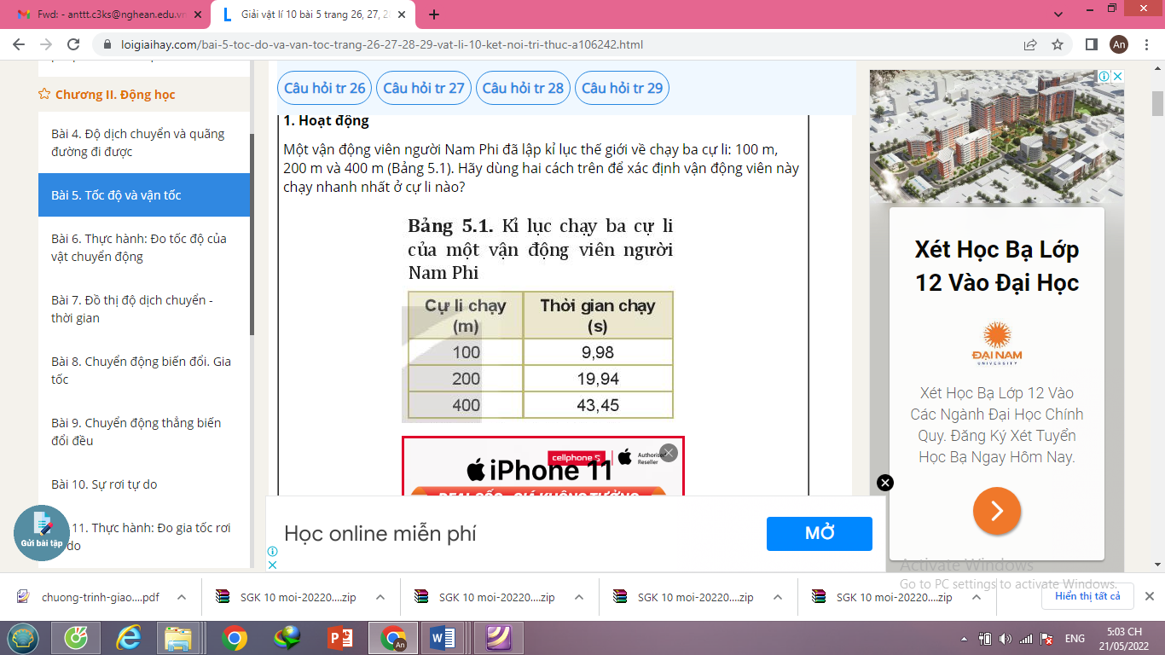

Bài 5: TỐC ĐỘ VÀ VẬN TỐC
Một vận động viên người Nam Phi đã lập kỉ lục thế giới về chạy ba cự li: 100 m, 200 m và 400 m (Bảng 5.1). Hãy dùng hai cách trên để xác định vận động viên này chạy nhanh nhất ở cự li nào?
Học sinh thảo luận và lên bảng trình bày

Slide 7


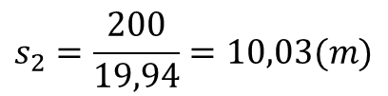


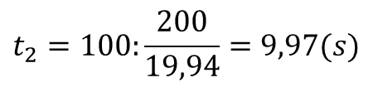
Bài 5: TỐC ĐỘ VÀ VẬN TỐC
* Cách 1: So sánh quãng đường đi được trong cùng một thời gian.
- Quãng đường vận động viên đi được trong 1 s ở mỗi cự li là:
* Cách 2: So sánh thời gian để đi cùng một quãng đường.
- Thời gian để vận động viên chạy quãng đường 100 m ở mỗi cự li là:
+ Cự li 100 m:
$$s_{1}=\frac{100}{9,98}=10,02(m)$$
+ Cự li 100 m:
$$t_{1}=9,98(s)$$
$$s_{2}=\frac{200}{19,94}=10,03(m)$$
$$t_{2}=100:\frac{200}{19,94}=9,97(s)$$
+ Cự li 200 m:
+ Cự li 200 m:
$$s_{3}=\frac{400}{43,45}=9,21(m)$$
+ Cự li 400 m:
$$t_{3}=100:\frac{400}{43,45}=10,86(s)$$
+ Cự li 400 m:
Vận động viên chạy nhanh nhất ở cự li 200 m

Slide 8
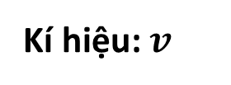

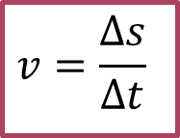
Kí hiệu: $v$
Tốc độ trung bình
Quãng đường đi được
Tốc độ trung bình =
Bài 5: TỐC ĐỘ VÀ VẬN TỐC
I. TỐC ĐỘ
1. Tốc độ trung bình
Thời gian
∗ Nếu gọi quãng đường đi được tại thời điểm t₁ là s₁, tại thời điểm t₂ là s₂ thì:
✓ Thời gian đi là: $Δt=t_{2}−t_{1}$
$$v=\frac{Δs}{Δt}$$
✓ Quãng đường đi được trong thời gian $Δt$ là: $Δs=s_{2}−s_{1}$

Slide 9
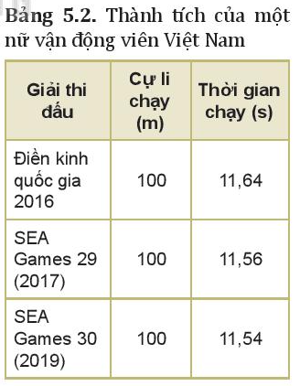
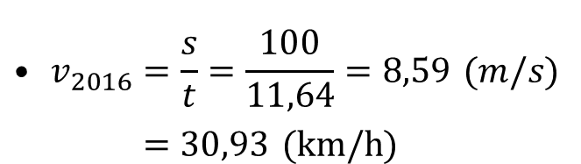
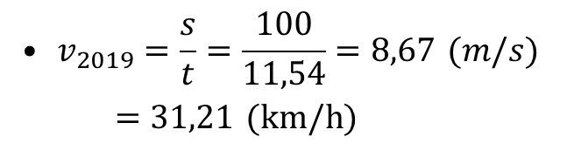
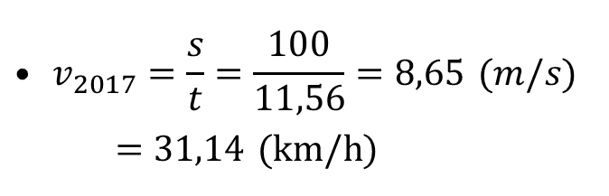
Phiếu học tập số 1
Câu 1. Tại sao tốc độ này được gọi là tốc độ trung bình?
Câu 2. Hãy tính tốc độ trung bình ra m/s và km/h của nữ vận động viên tai một số giải thi đấu dựa vào bảng 5.2
Câu 1: Tốc độ này được gọi là tốc độ trung bình vì nó cho biết quãng đường vật đi được trong một thời gian xác định.
Câu 2:
$$• v_{2016}=\frac{s}{t}=\frac{100}{11,64}=8,59 (m/s) \\ =30,93 (km/h{)}$$
$$• v_{2017}=\frac{s}{t}=\frac{100}{11,56}=8,65 (m/s) \\ =31,14 (km/h{)}$$
$$• v_{2019}=\frac{s}{t}=\frac{100}{11,54}=8,67 (m/s) \\ =31,21 (km/h{)}$$

Slide 10
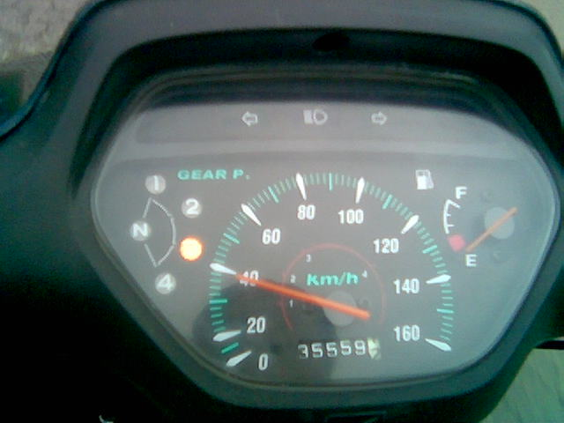

04
Bài 5: TỐC ĐỘ VÀ VẬN TỐC
2. Tốc độ tức thời
Hãy quan sát và cho biết ý nghĩa của con số trên tốc kế?
Cho biết tốc độ của xe vào thời điểm người lái xe đọc số chỉ
Tốc độ tức thời

Slide 11



a. Thời gian xe máy đi từ nhà đến trường là:
Δt = 7h30 − 7h = 30 phút = 0,5 h
Phiếu học tập số 2
Bố bạn A đưa A đi học bằng xe máy vào lúc 7 giờ. Sau 5 phút xe đạt tốc độ 30 km/h. Sau 10 phút nữa, xe tăng tốc lên thêm 15 km/h. Đến gần trường, xe giảm dần tốc độ và dừng trước cổng trường lúc 7 giờ 30 phút.
a. Tính tốc độ trung bình của xe máy chở A khi đi từ nhà đến trường. Biết quãng đường từ nhà đến trường dài 15 km.
b. Tính tốc độ của xe vào lúc 7 giờ 15 phút và 7 giờ 30 phút. Tốc độ này là tốc độ gì?
- Tốc độ trung bình của xe máy chở A khi đi từ nhà đến trường là:
$$v=\frac{Δs}{Δt}=\frac{15}{0,5}=30(km/h)$$
b. Tốc độ của xe vào lúc 7 giờ 15 phút là:
$v$₁ = 30 + 15 = 45 (km/h)
+ Xe dừng trước cổng trường lúc 7 giờ 30 phút
→ Tốc độ của xe lúc 7 giờ 30 phút là:
$v$₂ = 0( km/h)
→ Tốc độ này là tốc độ tức thời.

Slide 12
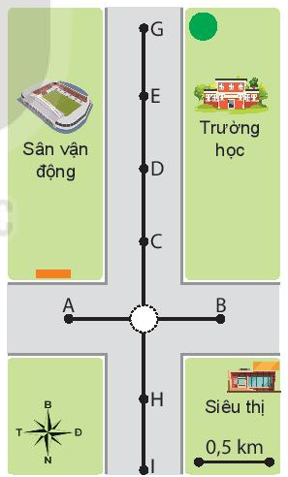
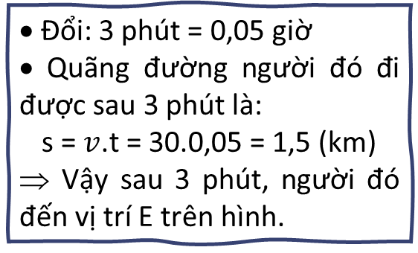
II. VẬN TỐC
1. Vận tốc trung bình
✦ Tốc độ
✦ Thời gian chuyển động
✦ Hướng chuyển động
Vị trí của vật
Một người đi xe máy đi từ ngã tư (Hình 5.1) với tốc độ trung bình 30 km/h theo hướng Bắc. Sau 3 phút người đó đến vị trí nào trên hình?
• Đổi: 3 phút = 0,05 giờ
• Quãng đường người đó đi được sau 3 phút là:
s = $v$.t = 30.0,05 = 1,5 (km)
⇒ Vậy sau 3 phút, người đó đến vị trí E trên hình.

Slide 13
Bài 5: TỐC ĐỘ VÀ VẬN TỐC
II. VẬN TỐC
1. Vận tốc trung bình
Độ nhanh chậm của chuyển động theo một hướng xác định
Vận tốc trung bình
Kí hiệu: v
Vận tốc trung bình
Độ dịch chuyển
Vận tốc trung bình =
Thời gian

Slide 14
Bài 5: TỐC ĐỘ VÀ VẬN TỐC
II. VẬN TỐC
1. Vận tốc trung bình
Véc tơ vận tốc
Gốc nằm trên vật chuyển động
Hướng là hướng của độ dịch chuyển
Độ dài tỉ lệ với độ lớn của vận tốc

Slide 15
Câu hỏi 1
01
Câu hỏi 2
02
Câu hỏi 3
03
Câu hỏi 4
04
Bài 5: TỐC ĐỘ VÀ VẬN TỐC
II. VẬN TỐC
1. Vận tốc trung bình
Thảo luận trước lớp
Mỗi nhóm hoàn thành 1 câu

Slide 16
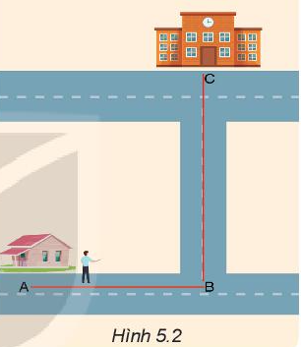
01
03
04
02
Bài 5: TỐC ĐỘ VÀ VẬN TỐC
Bạn A đi học từ nhà đến trường theo lộ trình ABC
(Hình 5.2). Biết bạn A đi đoạn đường AB = 400 m hết 6 phút, đoạn
Một người bơi dọc theo chiều dài 50m của một bể bơi hết 40 giây rồi quay về chỗ xuất phát trong 42 giây.
Hãy xác định vận tốc trung bình và tốc độ trung bình của người đó khi:
a. Trong lần bơi đầu tiên dọc theo chiều dài bể bơi
b. Trong lần bơi về
c. Trong suốt quãng đường đi và về
đường BC = 300 m hết 4 phút. Xác định tốc độ trung bình và vận tốc trung bình của bạn A khi đi từ nhà đến trường.
Một người lái xe chuyển động trên đường thẳng từ vị trí A đến vị trí B rồi quay trở lại A. Khoảng cách từ A đến B là 63 km. Khi đi xe chuyển động với vận
Một con kiến bò quanh miệng của 1 cái chén được một vòng hết 3 giây. Bán kính của miệng chén là 3cm.
tốc 60 km/h. Nhưng lúc quay trở lại do gặp mưa nên vận tốc của xe giảm xuống còn 45 km/h. Cũng do mưa lớn đã làm đường bị sạt lở nên xe không đi được nữa và phải dừng chân ở vị trí C cách B 27 km. Tính tốc độ trung bình và vận tốc trung bình của xe trong suốt chặng đường từ A đến C.
a. Tính quãng đường đi được và độ dịch chuyển của kiến.
b. Tính tốc độ trung bình và vận tốc trung bình của con kiến ra cm/s

Slide 17


01
Bài 5: TỐC ĐỘ VÀ VẬN TỐC
Bạn A đi học từ nhà đến trường theo lộ trình ABC
(Hình 5.2). Biết bạn A đi đoạn đường AB = 400 m hết 6 phút, đoạn
Hướng dẫn:
- Độ dài quãng đường từ nhà đến trường:
S = AB + BC = 400 + 300 = 700 (m)
- Thời gian đi từ nhà đến trường là:
T = 6 + 4 = 10 (phút)
- Tốc độ trung bình của bạn A khi đi từ nhà đến trường là:
đường BC = 300 m hết 4 phút. Xác định tốc độ trung bình và vận tốc trung bình của bạn A khi đi từ nhà đến trường.
$$v=\frac{s}{t}=\frac{700}{10}=\text{70 (}\text{m}\text{/}\text{ph}\text{) ≈1,167 (}\text{m}\text{/}\text{s}\text{)}$$
- Độ dịch chuyển của bạn A là:
$$d=AC=\sqrt{AB^{2}+BC^{2}}=\sqrt{400^{2}+300^{2}}=500(m)$$
- Vận tốc trung bình của bạn A khi đi từ nhà đến trường là:
$$\text{v}=\frac{d}{t}=\frac{500}{6+4}=\text{= 50 (}\text{m}\text{/}\text{ph}\text{) ≈ 0,83 (}\text{m}\text{/}\text{s}\text{)}$$

Slide 18
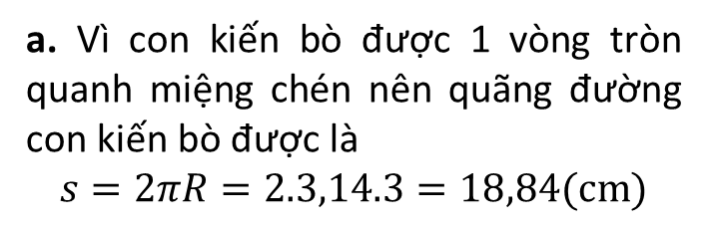
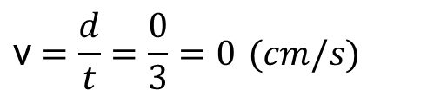
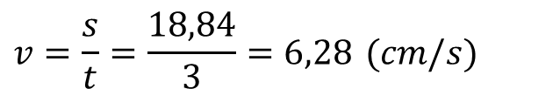
02
Bài 5: TỐC ĐỘ VÀ VẬN TỐC
Một con kiến bò quanh miệng của 1 cái chén được một vòng hết 3 giây. Bán kính của miệng chén là 3 cm.
Hướng dẫn:
a. Vì con kiến bò được 1 vòng tròn quanh miệng chén nên quãng đường con kiến bò được là
$$s=2πR=2.3,14.3=18,84(\operatorname{cm}{)}$$
a. Tính quãng đường đi được và độ dịch chuyển của kiến.
b. Tính tốc độ trung bình và vận tốc trung bình của con kiến ra cm/s
Nhưng khi bò được một vòng thì con kiến lại về đúng vị trí ban đầu của nó nên độ dịch chuyển của nó là d = 0 (cm)
$$v=\frac{s}{t}=\frac{18,84}{3}=6,28 (cm/s)$$
b. Tốc độ trung bình của con kiến:
$$\text{v}=\frac{d}{t}=\frac{0}{3}=0 (cm/s)$$
Vận tốc trung bình của con kiến là:

Slide 19


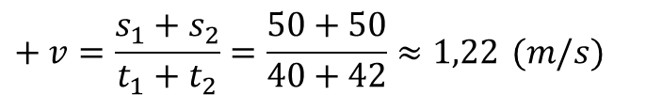


Bài 5: TỐC ĐỘ VÀ VẬN TỐC
Một người bơi dọc theo chiều dài 50m của một bể bơi hết 40 giây rồi quay về chỗ xuất phát trong 42 giây.
Hướng dẫn:
03
a. Vì bơi theo một chiều nên quãng đường đi được bằng độ dịch chuyển. Vì vậy tốc độ trung bình bằng vận tốc trung bình
Hãy xác định vận tốc trung bình và tốc độ trung bình của người đó khi:
a. Trong lần bơi đầu tiên dọc theo chiều dài bể bơi
b. Trong lần bơi về
c. Trong suốt quãng đường đi và về
$$\text{v}=v=\frac{s}{t}=\frac{d}{t}=\frac{50}{40}=1,25 (m/s)$$
$$\text{v}=\frac{d}{t}=\frac{−50}{42}≈−1,19 (m/s)$$
$$ v=\frac{s}{t}=\frac{50}{42}≈1,19 (m/s)$$
b. Tương tự như câu a:
c. Vì về lại vị trí cũ nên độ dời d = 0 do đó Vận tốc trung bình trong cả đi lẫn về là:
$$+ \text{v}=\frac{d}{t}=\frac{0}{40+42}≈0 (m/s)$$
$$+ v=\frac{s_{1}+s_{2}}{t_{1}+t_{2}}=\frac{50+50}{40+42}≈1,22 (m/s)$$

Slide 20
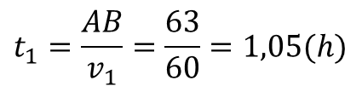
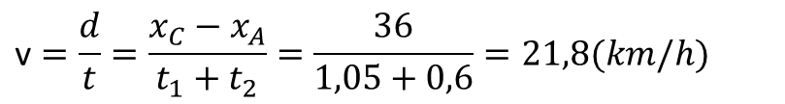
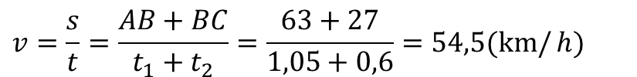
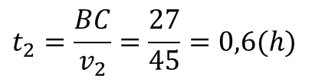
04
Bài 5: TỐC ĐỘ VÀ VẬN TỐC
Một người lái xe chuyển động trên đường thẳng từ vị trí A đến vị trí B rồi quay trở lại A. Khoảng cách từ A đến B là 63 km. Khi đi xe chuyển động với vận
Hướng dẫn:
Chọn trục ox trùng với AB, gốc toạ độ tại A, chiều dương từ A đến B
Thời gian xe đi từ A đến B là:
tốc 60 km/h. Nhưng lúc quay trở lại do gặp mưa nên vận tốc của xe giảm xuống còn 45 km/h. Cũng do mưa lớn đã làm đường bị sạt lở nên xe không đi được nữa và phải dừng chân ở vị trí C cách B 27 km. Tính tốc độ trung bình và vận tốc trung bình của xe trong suốt chặng đường từ A đến C.
$$t_{1}=\frac{AB}{v_{1}}=\frac{63}{60}=1,05(h)$$
Thời gian xe đi từ B về C là:
$$t_{2}=\frac{BC}{v_{2}}=\frac{27}{45}=0,6(h)$$
$$v=\frac{s}{t}=\frac{AB+BC}{t_{1}+t_{2}}=\frac{63+27}{1,05+0,6}=54,5(km/{h})$$
Tốc độ trung bình xe đi từ A đến C là:
$$\text{v}=\frac{d}{t}=\frac{x_{C}−x_{A}}{t_{1}+t_{2}}=\frac{36}{1,05+0,6}=21,8(km/h)$$
Vận tốc trung bình xe đi từ A đến C là:

Slide 21

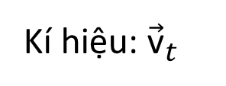
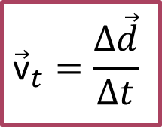
Bài 5: TỐC ĐỘ VÀ VẬN TỐC
II. VẬN TỐC
2. Vận tốc tức thời
Vận tốc tức thời là vận tốc tại một thời điểm xác định
Kí hiệu: ${\vec{\text{v}}}_{t}$
$${\vec{\text{v}}}_{t}=\frac{Δ\vec{d}}{Δt}$$
Với Δt rất nhỏ
Tốc độ và vận tốc có độ lớn bằng nhau khi vật chuyển động thẳng và không đổi chiều

Slide 22




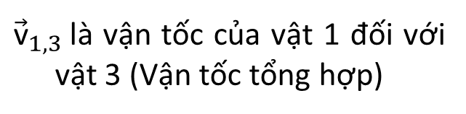
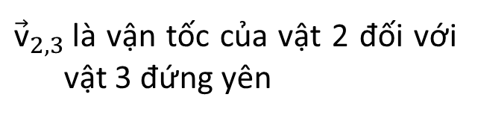
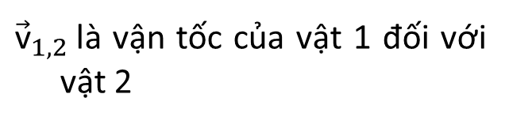
II. VẬN TỐC
3. Tổng hợp vận tốc
Công thức cộng vận tốc:
$${\vec{\text{v}}}_{1,3}={\vec{\text{v}}}_{1,2}+{\vec{\text{v}}}_{2,3}$$
Trong đó:
${\vec{\text{v}}}_{1,2}$là vận tốc của vật 1 đối với vật 2
${\vec{\text{v}}}_{2,3}$là vận tốc của vật 2 đối với vật 3 đứng yên
${\vec{\text{v}}}_{1,3}$là vận tốc của vật 1 đối với vật 3 (Vận tốc tổng hợp)

Slide 23
II. VẬN TỐC
3. Tổng hợp vận tốc
1
2
Tổng hợp hai vận tốc cùng phương
Tổng hợp hai vận tốc vuông góc với nhau

Slide 24
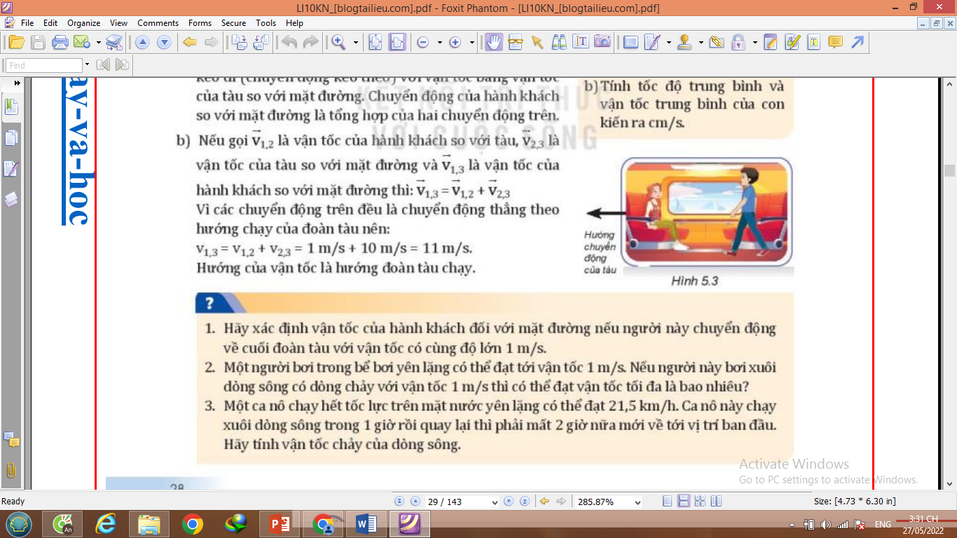

II. VẬN TỐC
b. Gọi:
${\vec{\text{v}}}_{1,2}$là vận tốc của hành khách so với tàu
${\vec{\text{v}}}_{2,3}$là vận tốc của hành khách so với tàu
${\vec{\text{v}}}_{1,3}$là vận tốc của hành khách so với mặt đường
Ta có công thức cộng vận tốc:
$${\vec{\text{v}}}_{1,3}={\vec{\text{v}}}_{1,2}+{\vec{\text{v}}}_{2,3}$$
Vì các chuyển động trên đều à chuyển đông thẳng teo hướng chạy của tầu nên:
v_{1,3} = v_{1,2} + v_{2,3} = 1 + 10 = 11 (m/s)
Hướng của vận tốc là hướng đoàn tàu chạy.
3. Tổng hợp vận tốc
Nhóm 1: Trên đoàn tàu đang chạy thẳng với vận tốc trung bình 36 km/h so với mặt đường, một hành khách đi về phía đầu tàu với vận tốc 1 m/s so với mặt sàn tàu.
a. Hành khách này tham gia mấy chuyển động?
b. Làm cách nào để xác định được vận tốc của hành khách đối với mặt đường
a. Hành khách tham gia 2 chuyển động:
❶ Chuyển động với vận tốc 1m/s so với sàn
❷ Chuyển động do tàu keo đi với vận tốc của tà so với mặt đường
→ Chuyển động của hành khách so với mặt đường là tổng hợp của 2 chuyển động trên

Slide 25
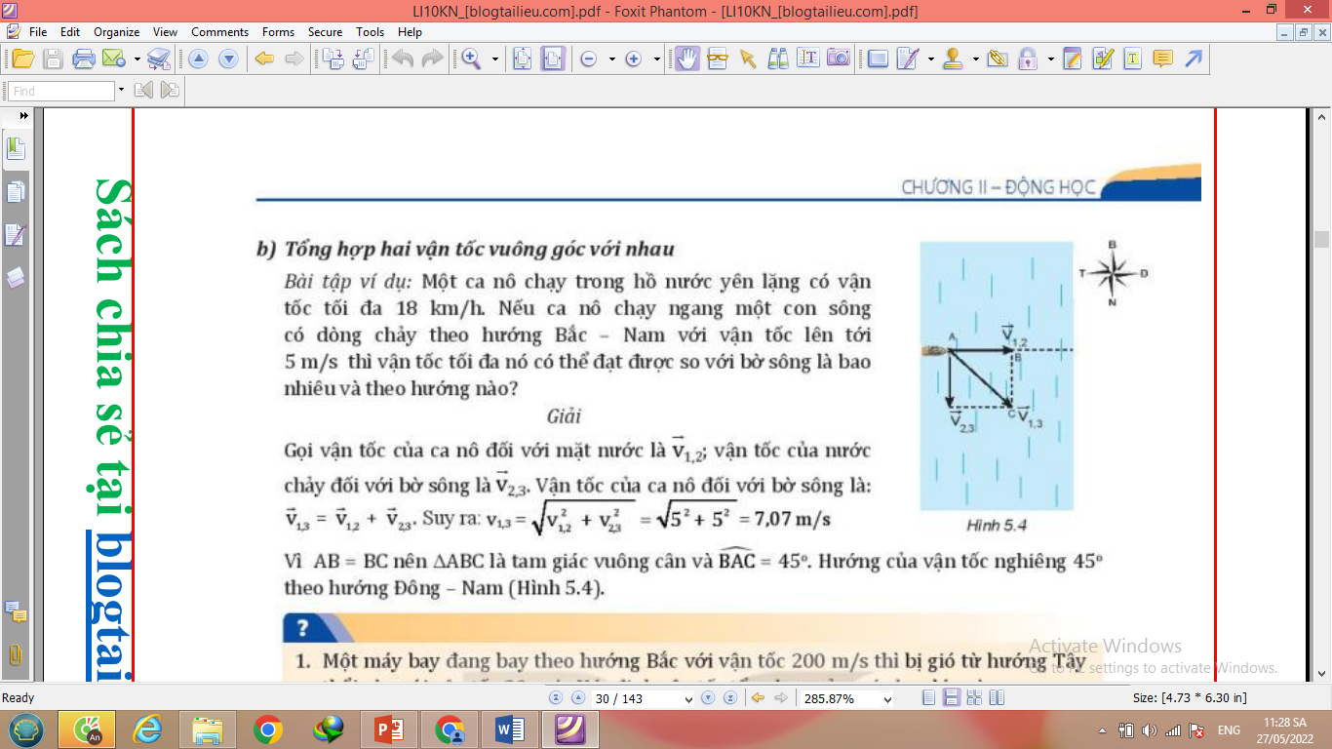

II. VẬN TỐC
3. Tổng hợp vận tốc
Gọi:
${\vec{\text{v}}}_{1,2}$là vận tốc của ca nô đối với mặt nước
${\vec{\text{v}}}_{2,3}$là vận tốc của nước chảy đối với bờ sông
${\vec{\text{v}}}_{1,3}$là vận tốc của ca nô đối với bờ sông
Ta có công thức cộng vận tốc:
$${\vec{\text{v}}}_{1,3}={\vec{\text{v}}}_{1,2}+{\vec{\text{v}}}_{2,3}$$
Vì 2 chuyển động là vuông góc nên:
$$v_{13}=\sqrt{v_{1,2}^{2}+v_{2,3}^{2}}=7,07 (\frac{m}{s})$$
Vì AB = AC nên ΔABC vuông cân và Â = 45⁰ → Hướng của vận tốc nghiêng 45⁰ theo hướng Đông – Nam.
Nhóm 2: Một ca nô chạy trong hồ nước yên lặng có vận tốc tối đa 18km/h. Nếu ca nô chạy ngang một con song có dòng chảy theo hướng Bắc-Nam với vận tốc lên tới 5 m/s thì vận tốc tối đa nó có thể đạt được so với bờ song là bao nhiêu và theo hướng nào?

Slide 26


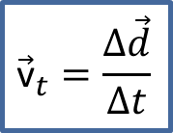

Em đã học
Bài 5: TỐC ĐỘ VÀ VẬN TỐC
$$v=\frac{Δs}{Δt}$$
Tốc độ tức thời
Vận tốc tức thời
$${\vec{\text{v}}}_{1,3}={\vec{\text{v}}}_{1,2}+{\vec{\text{v}}}_{2,3}$$
$${\vec{\text{v}}}_{t}=\frac{Δ\vec{d}}{Δt}$$
Tốc độ trung bình
Vận tốc trung bình
Công thức cộng vận tốc
Tốc độ tại một thời điểm xác định
$∆t$ rất nhỏ

